Slide 1
Lectiones latinae
CUM MAGISTRA BACCI

Slide 2
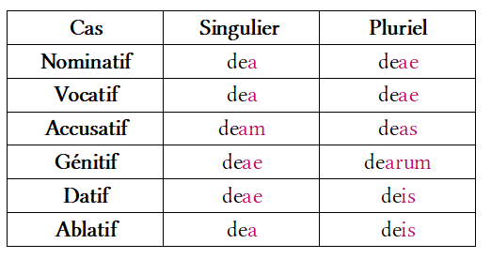
En plus c’est le même alphabet qu’en français
En latin, on apprend la langue, il y a des déclinaisons (comme en allemand) et des conjugaisons

Slide 3
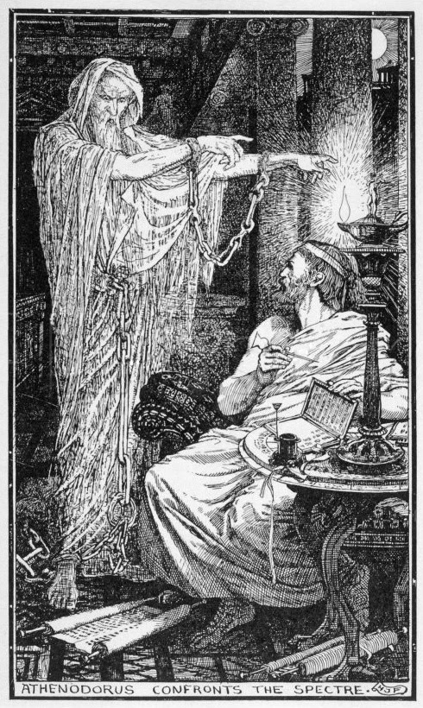
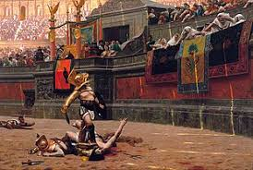
En latin on parle aussi :
Des dieux latins,
D’émeutes
Des combats de gladiateurs impressionnants
Des renversements de pouvoir avec des histoires tragiques
D’histoires de fantôme …

Slide 4
En latin l’atmosphère est calme, on peut rigoler… Mais on sait aussi se mettre dans des bonnes conditions de travail
Une professeure qui sait écouter ses élèves
Une heure de cours par semaine en 5e, puis 2 en 4e et en 3e

Slide 5
Le latin : l’option qu’il vous faut

Slide 6
Et en 3e… on passe au grec :

Slide 7
ΜΑΘΗΜΑ ΕΛΛΕΝΙΚΟΝ

Slide 8
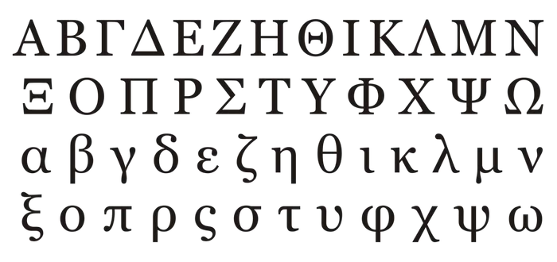
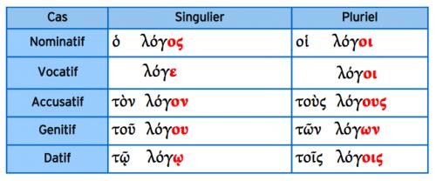
Le cours de grec : la langue…
Tableau de déclinaison
Et caetera….Ah non ! C’est en latin ! ☺

Slide 9
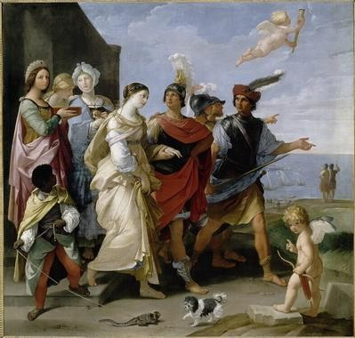
MAIS AUSSI DE L’HISTOIRE !

Slide 10
De la rigolade et de la détente
Le cours de grec c’est aussi :
Des cours ludiques : on rigole beaucoup, de quoi décompresser après une journée de sept heures de cours !
Une bonne ambiance : les camarades sont gentil·e·s (après, on ne garantit rien pour les années à venir)
Et une professeure formidable ! ☺ ☺ ☺
PS : Ah, oui, c’est quelques points pour le brevet aussi…

Slide 11
PETITE PAGE DE PUB
Tu es énervé·e ?! Tu veux te défouler ?! Va en cours de grec, ce sera la fête ! (Taïna, élève de grec)
Tu pourras assassiner des gens, enlever des femmes pour les sacrifier et écouter des histoires d’amour qui finissent mal (c’est une exclusivité du grec, profites-en) !!!
P.S : Pour rassurer les parents, nous n’avons pas encore diagnostiqué de cas de folie ou de violence.

Slide 12
EN Résumé :

